Slide 1
Use Case
(Identifier)

Slide 2
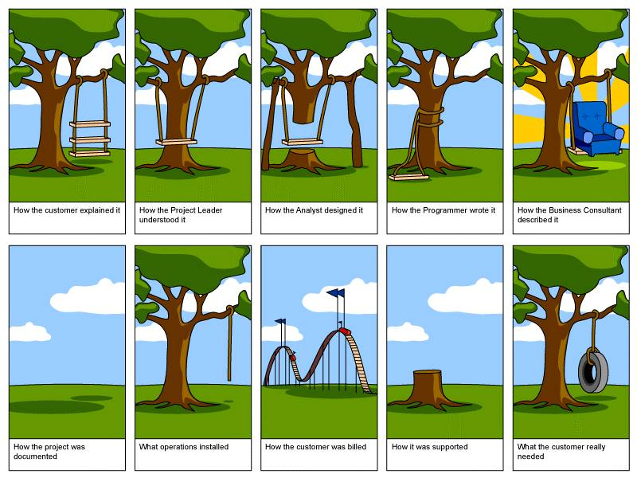

Slide 3
Use Case
Vue Interne
Use Case
Analysis
Object Design
Use case Dg
Implementation
Tests
Sequence Dg
Vue Externe

Slide 4
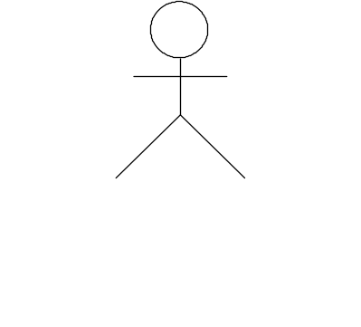
Use case et modélisation
Acteur
Système
Modélisation de l’environnement
Use Case diagrams

Slide 5
Use Case : Définition
« Une suite de transactions qui produit un résultat intéressant pour un des acteurs ».
Représentation du modèle : Use Case.
Représentation des réalisations : Sequence diagrams (Scénarii).

Slide 6
Use Case : entrée sortie
Texte
Use Case
Scénarii
Texte
Use Case
Texte ambigu, peu précis.
Environnement mal identifié
Texte moins ambigu, plus précis.
Environnement bien identifié :
  Use Case -> Acteur -> Interface
Comportement précisé :
  Use Case -> Scénarii

Slide 7
L’utilisation des use cases
Permet d’identifier l’environnement :
  les acteurs extérieurs,
  leurs interfaces.
Les liens avec l’utilisateur :
  important dans les systèmes interactifs,
  important dans les systèmes de gestion (organisation de l’activité humaine),
Utilisation :
  Périmètre du système,
  analyse des besoins : mise en situation,
  organisation du recueil : pour classer les diagrammes de séquences,
  validation et tests,
  définition de l’exploitation,

Slide 8
Use Case
Use Case :
  Comprendre un système de manière pragmatique.
  Par ces cas d’utilisation.
Trois concepts de modélisation :
  Les acteurs : les utilisateurs du système.
  Les uses cases : l’interaction pour atteindre un objectif.
  Les relations : participations des acteurs aux use case.
Un diagramme (Use Case diagram) :
  Qui réunit tous les uses cases et les acteurs.
Un formalisme de réalisation :
  Les sequences diagrams.

Slide 9
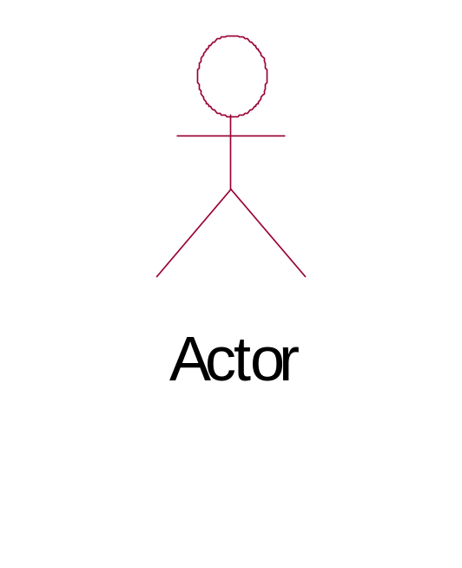
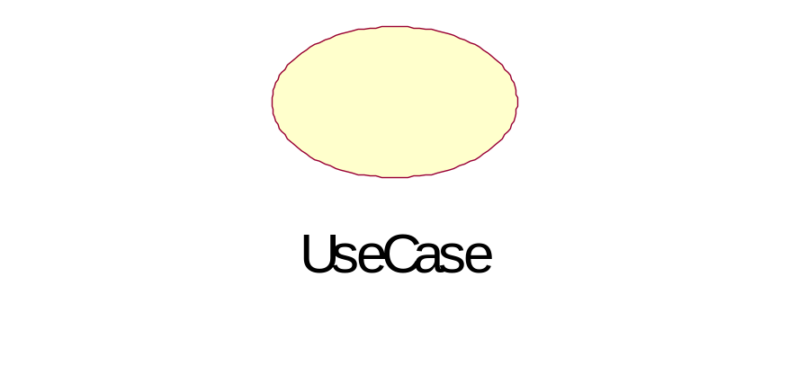
Use Case Notation
Relation
L’interaction se fait à l’initiative de l’acteur

Slide 10
Ex : Le Sequenceur - Etat du Pb
Simulation de processus // par un seul processus
Modélisation du processus :
  Suite d’événements.
  Événement dépend du :
    temps,
    histoire (événements précédents, état),
    modifie son état.
  Exemple : déplacement d’une voiture (modifie sa position).
Chronologie cohérente :
  Respecter l’ordre des événements entre plusieurs processus.

Slide 11
Ex : Simulation chronologie cohérente
Eclairage FR
Déplacement voiture
Processus simulé
rouge
x = 0 m
simulation
vert
x = 100 m
x = 150 m
orange

Slide 12
Chronologie cohérente
Processus1
Processus2
Processus simulé
simulation
événements
Chronologie cohérente

Slide 13
Le séquenceur
Vocation :
  Implémente la notion de processus cohérents.
  Bibliothèque pour construire des simulations cohérentes.
Extérieur :
  Utilise l’horloge de l’ordinateur.
  Les événements : appel d’une méthode d’une classe.

Slide 14
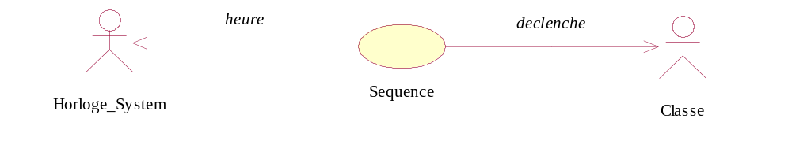
Une vision architectural d’une simulation
C1
C11
C12
HS
Séquenceur
C2
C21
C22
C3
C31
C32
Objets de la simulation
Simulation

Slide 15
Ex : Use Case
Cas très simple : un seul Use Case, deux acteurs.
Le système initialise l’interaction.

Slide 16
Ex : Apport du Use Case
Identification des acteurs :
  Horloge_System, Classe.
Identification du rôle du système :
  Implémente la notion de processus => Séquence des appels de méthode.

Slide 17
Le temps de la simulation
Processus1
Processus2
Processus simulé
contracté
simulation
événements
Temps de simulation définit par :
  Origine,
  Facteur d’expansion.

Slide 18
Processus discret, Processus périodique
Processus discret
Processus périodique équivalent
événements
non pertinents
événements
pertinents
Processus définit par :
  Méthode d’une classe,
  Période.

Slide 19

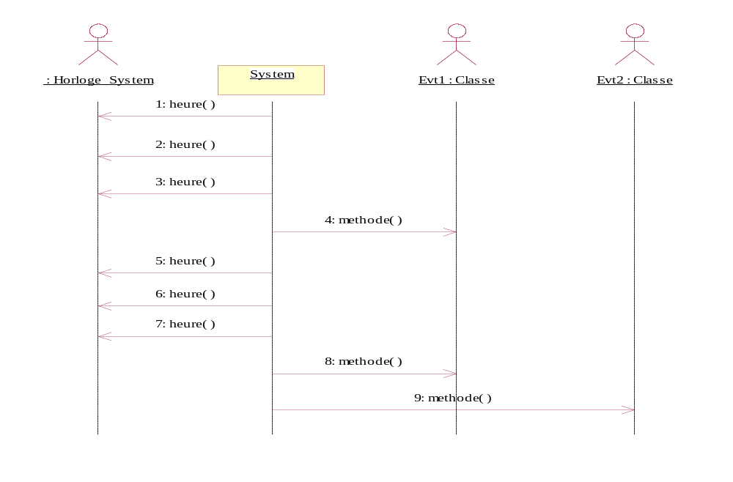
Ex : Sequence Dg attaché au Use Case
Les Interfaces?
Temps
réel
Temps
simulation
T
2T
T

Slide 20
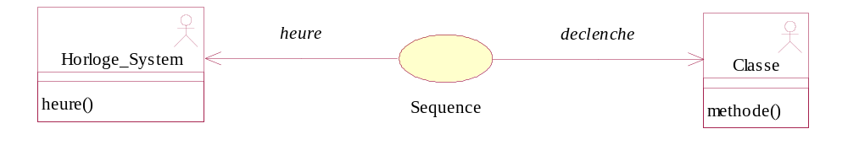
Ex : Identification des Interfaces
System
Event
currentTimeMillis()
trigger(long t)
Interface fonctionnelle.
Interface physique :
  Ici méthode de classe :
    Méthode currentTimeMillis() de la Class System
    Méthode trigger(long t) d’une Class qui implémente l’interface Event
  Le sequenceur sera une bibliothèque :
    Un composant d’une application de simulation

Slide 21
Ex : Apport du Sequence Dg
Compréhension du Problème.
Le rôle des acteurs.
Définition des interfaces.
Jeu de test.
(Lien avec l’utilisateur).

Slide 22
Améliorons le use case
Comment le séquencement commence ?
A-t-on trouvé tous les acteurs ?
Comment le séquenceur s’utilise ?

Slide 23
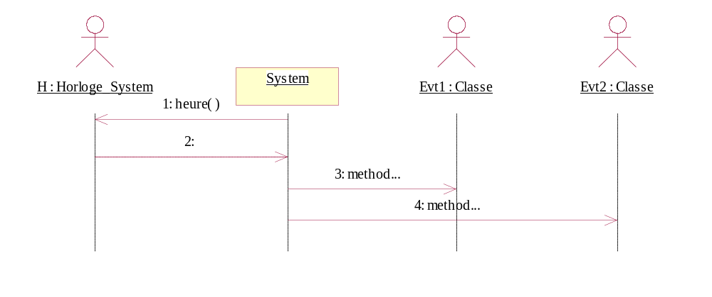
Comment le séquencement commence ?

Slide 24
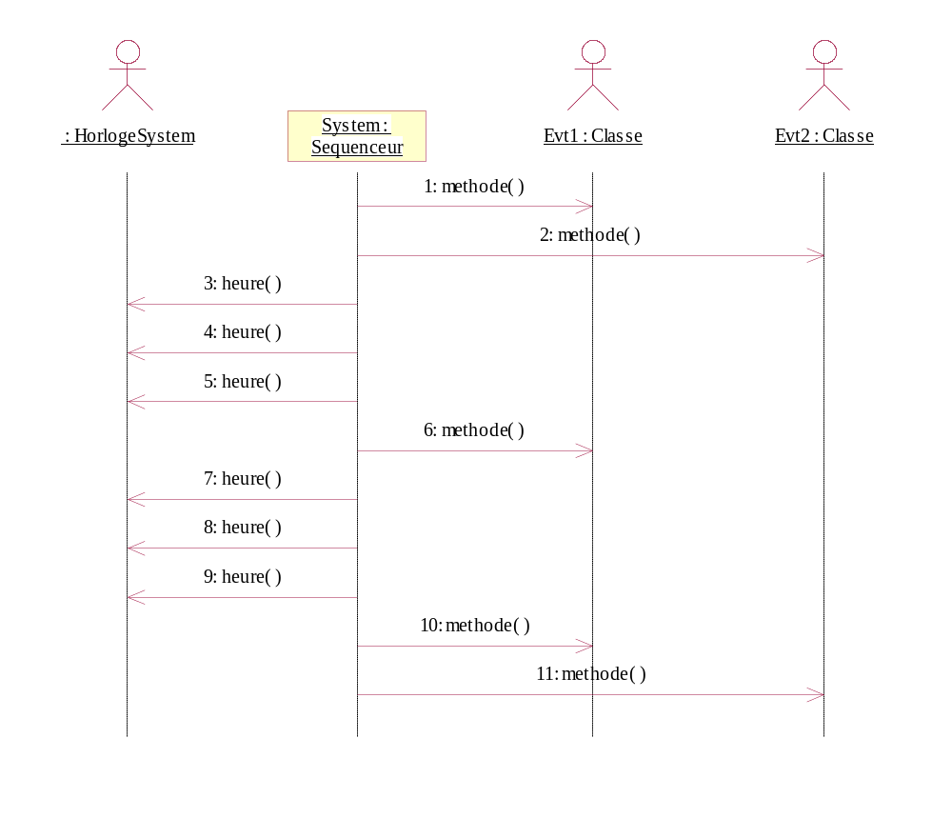
Les use case inclus
Initialise
Séquencement
Séquence

Slide 25
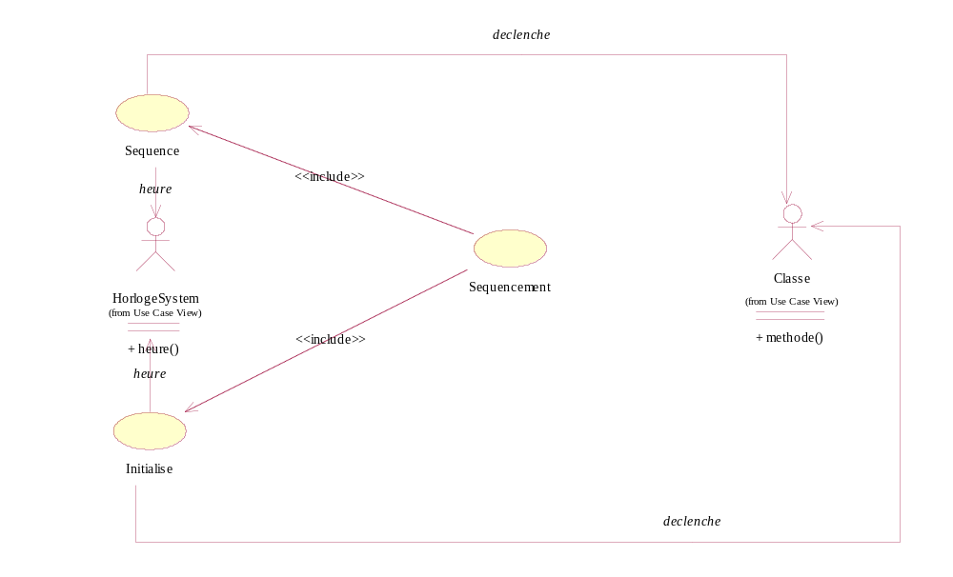
Use Case inclus

Slide 26
A-t-on trouvé tous les acteurs ?
C1
C11
C12
HS
C2
C21
C22
Séquenceur
C3
C31
C32
SimulationConfigurateur
Objets de la simulation
Simulation

Slide 27
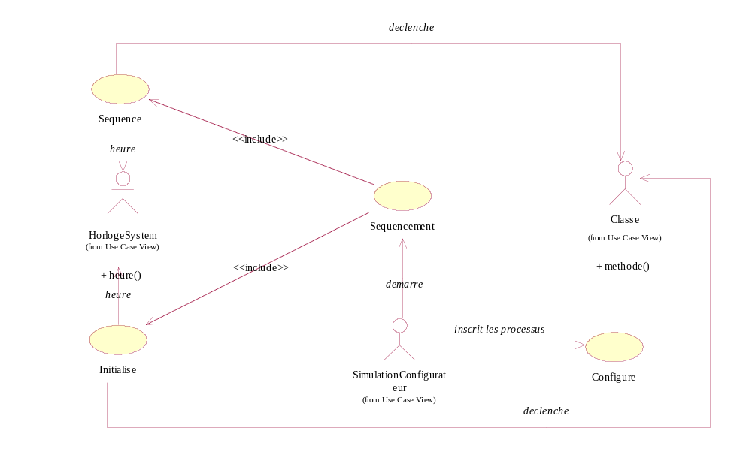
A-t-on trouvé tous les acteurs ?

Slide 28
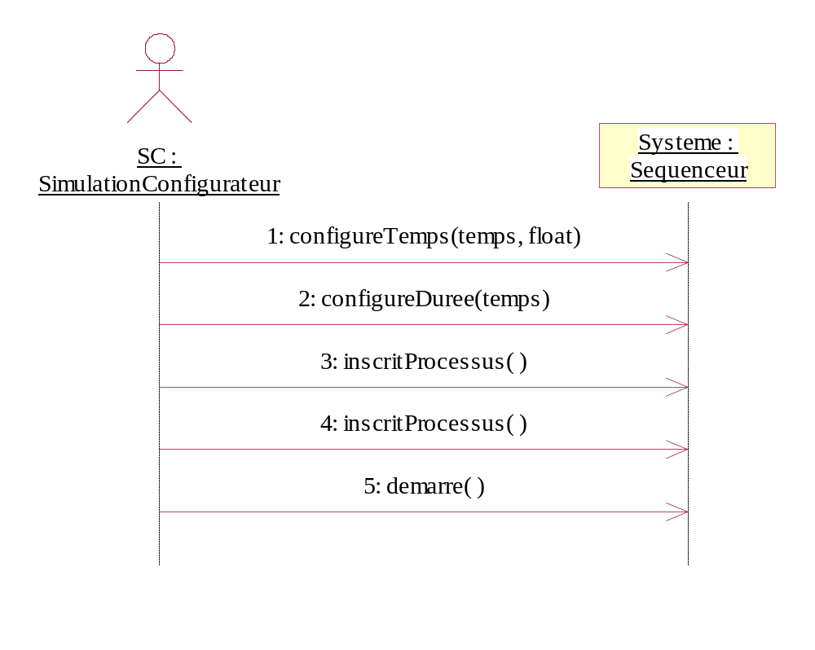
Comment le séquenceur s’utilise ?

Slide 29
Spécification du Séquenceur
Spécification :
public class Sequencer
{
static public void create (long simulationDuration,long simulationTimeOrigin,
int simulationTimeExpansion, int simulationTimeContraction ) {…}
static public void addProcessus (long T, Event event) throws SequencerException {…}
static public void start () throws SequencerException {…}
}
public interface Event
{
public void trigger (long t);
}
Environnement :
public class System
{
static public long currentTimeMillis () {…}
}

Slide 30
Séquenceur mode d’emploi
Écrire les objets de la simulation :
  Les événements doivent implémenter l’interface Event.
Écrire un configurateur de la simulation :
  Il instancie les objets de la simulation.
  Il crée le séquenceur.
  Il enregistre les processus.
  Il démarre le séquenceur.

Slide 31
Transition vers l ’analyse
Acteur
Système
Modélisation du système
Class & Sate diagrams
Point de liaison
Sequence diagrams
Les « Sequences diagrams » vont être le point de liaison avec l’analyse.

Slide 32
Conclusion : la pratique des Use Case
Simplicité du formalisme :
  le formalisme est simpliste,
  mais il permet bien de découvrir le problème.
Facilité de l’approche :
  il est difficile de commencer l’étude d’un Pb,
  les séquences diagrammes est un moyen simple de commencer.
Pérennité des modèles :
  les modèles sont faciles à mettre à jour,
  ils vont servir pour les tests.
Transition vers l’analyse :
  transition naturelle,
  l’analyse est plus facile à commencer.

